Slide 1
TDE 10-7-2014

Slide 2
ESERCIZIO 1
È data la specifica della classe IntSet (come presentata in aula), con i seguenti metodi:
osservatori puri isIn, size;
costruttori: IntSet;
modificatori: insert, remove.
Si vuole aggiungere un nuovo metodo, chiamato extract, che restituisce un IntSet e che ha parametro x intero.
Il metodo solleva un’eccezione IllegalArgument se x non appartiene all’insieme corrente, altrimenti restituisce il sottoinsieme dei valori contenuti nell’insieme corrente inferiori a x.
1. Fornire una specifica formale del metodo extract, ipotizzando che si tratti di un osservatore puro.
2. Definire un insieme di casi di test per il metodo utilizzando un approccio black-box
3. Supporre che il metodo extract abbia l’effetto collaterale di eliminare dall’insieme corrente il sottoinsieme calcolato. Come cambia la specifica?
4. Come cambia l’insieme dei dati di test per la nuova versione del metodo?

Slide 3
SOLUZIONE
Punto 1
Il metodo extract deve essere dichiarato puro e deve avere questa clausola ensures
//@ ensures isIn(x) &&
(forall int i;;(\result.isIn(i) <==> this.isIn(i) && i<x));
//@signals (IllegalArgumentException e) (!isIn(x));
public /*@ pure @*/ IntSet extract(int x);

Slide 4
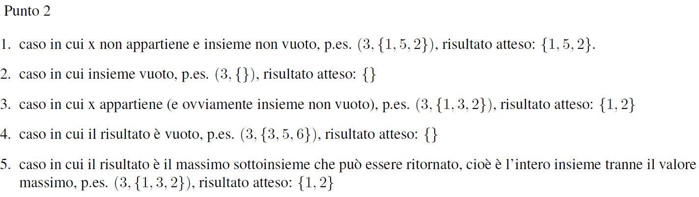

Slide 5
Punto 3
Il metodo non è più puro. Nella specifica di ensures cui al punto 1 a this bisogna sostituire old(this) e aggiungere
la condizione che tutti e soli gli elementi diversi da x sono ancora nell’insieme. Anche la signals deve modificata: il
metodo non è puro quindi occorre imporre che this non cambi.
//@ ensures (forall int i;;\result.isIn(i) <==> \old(this.isIn(i)) && i<x) &&
//@ (forall int i;;this.isIn(i) <==> \old(this.isIn(i)) && i>=x);
//@signals (IllegalArgumentException e) (!isIn(x)) &&
//@ (forall int i;;isIn(i) <==> \old(isIn(i)));
public IntSet extract(int x);

Slide 6
Punto 4
Se non era presente nei test definiti per la versione pura del metodo (ma nel nostro caso lo era), aggiungere un test
in cui vengono eliminati zero elementi e uno in cui vengono eliminati tutti gli elementi. Il metodo non è puro, quindi i
test precedenti devono anche verificare il valore di this al termine della chiamata (i valori di this sono rispettivamente):
{1,5,2}, {}, {}, {5, 6}, {}

Slide 7
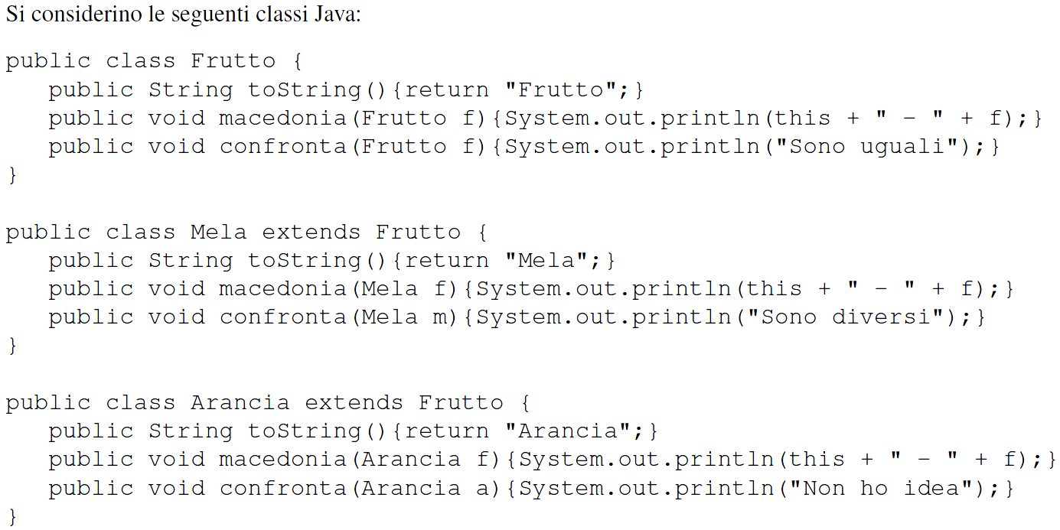
ESERCIZIO 2

Slide 8
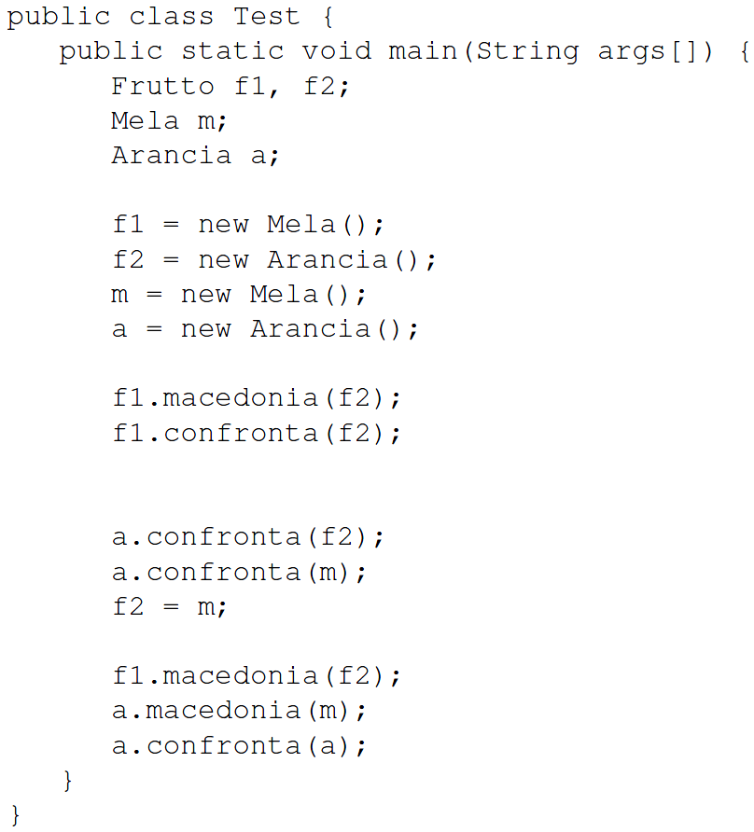
Cosa stampa?

Slide 9
Cosa stampa?
SOLUZIONE
Le stampe sono
Mela-Arancia
Sono uguali
Sono uguali
Sono uguali
Mela-Mela
Arancia-Mela
non ho idea

Slide 10
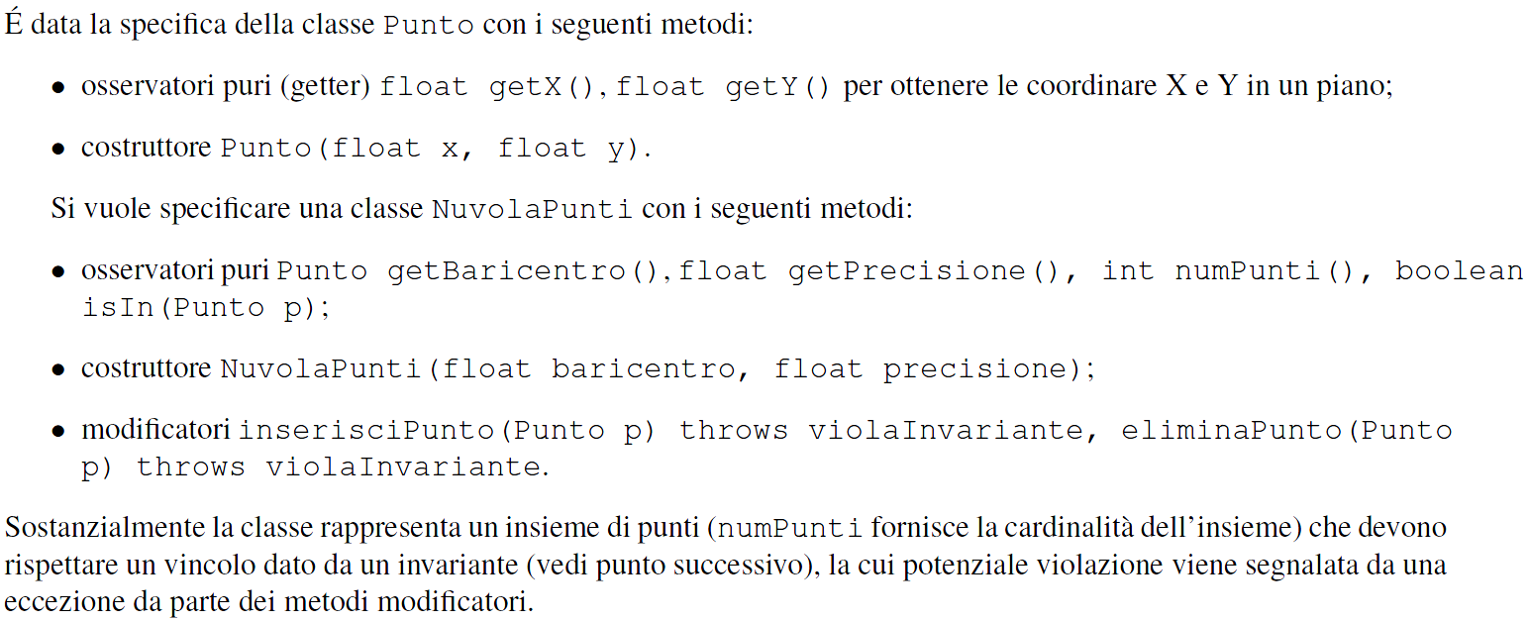
ESERCIZIO 3

Slide 11
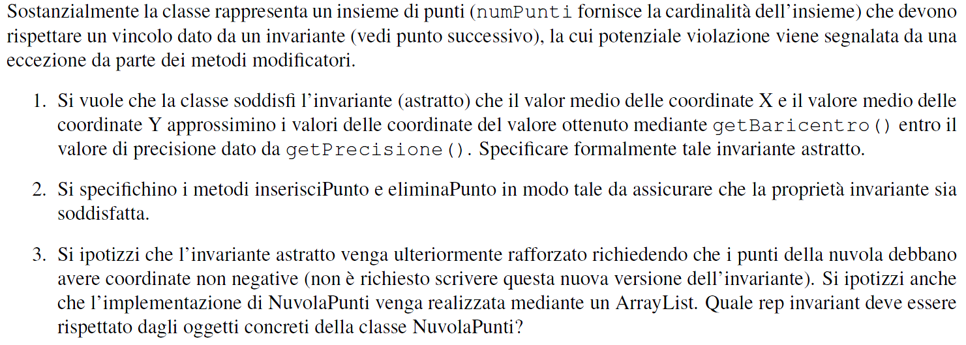

Slide 12
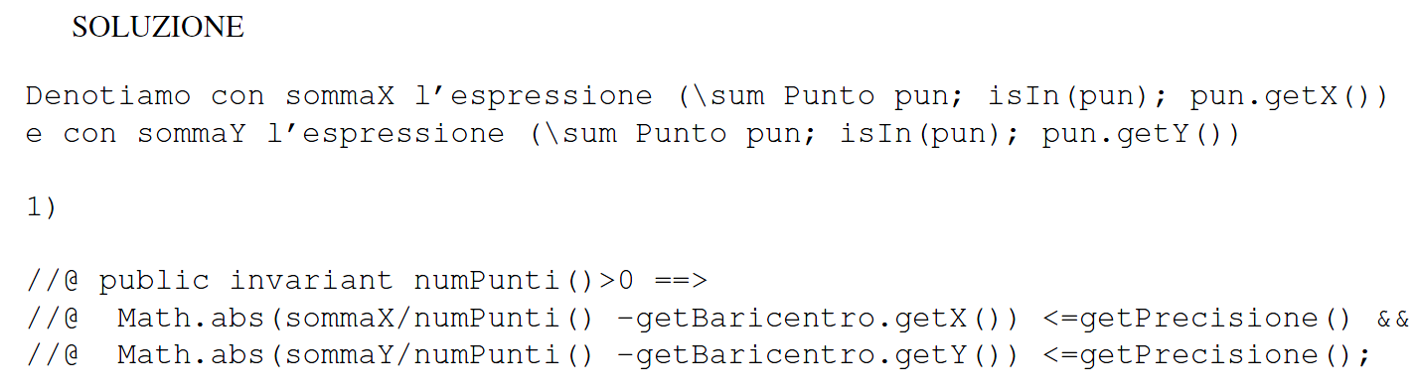

Slide 13
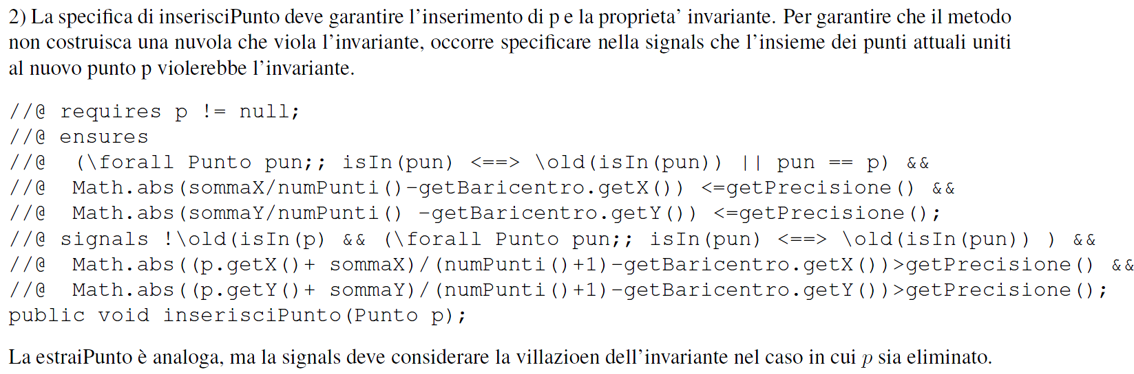
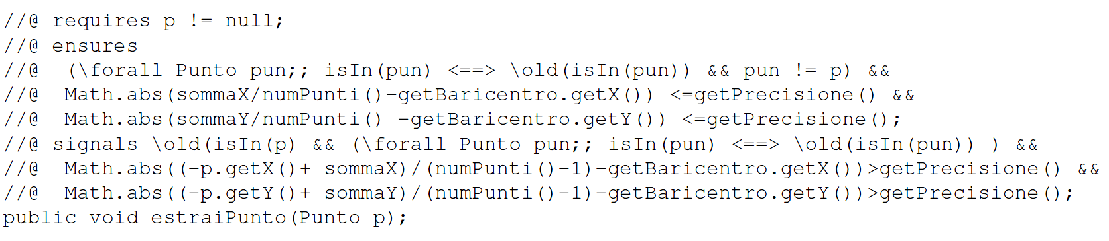

Slide 14
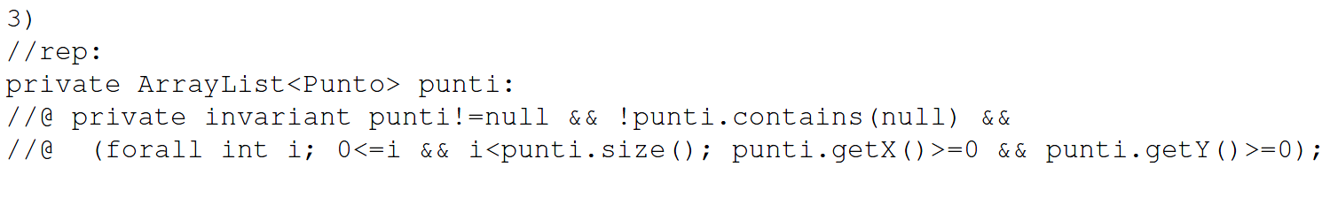

Slide 15
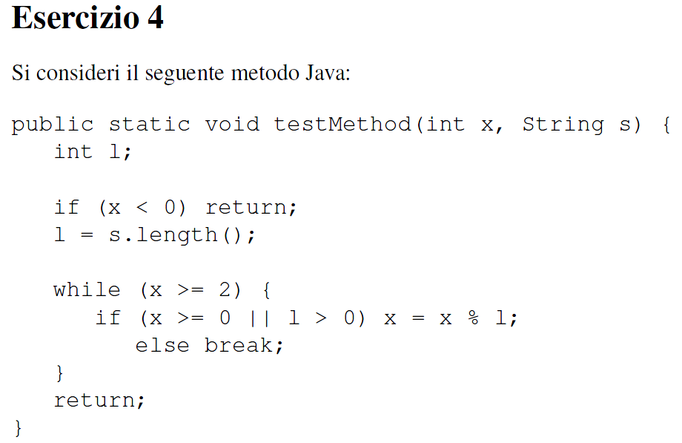

Slide 16
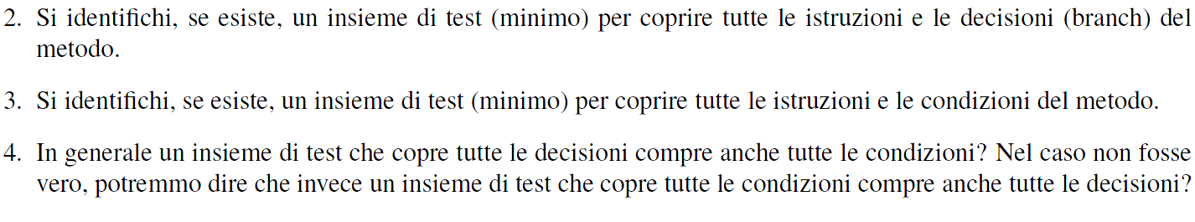

Slide 17
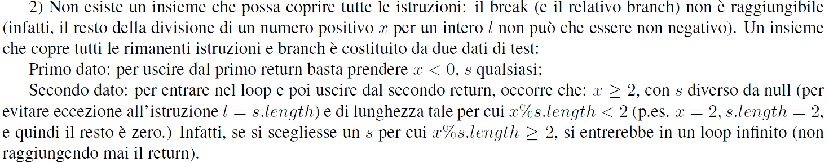

Slide 18
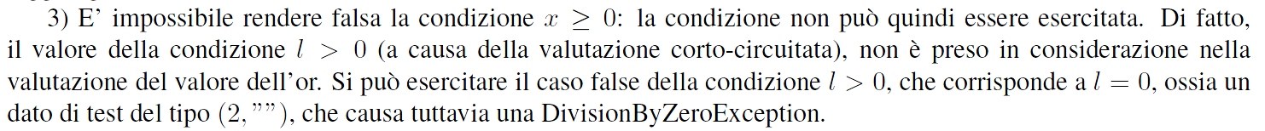

Slide 19
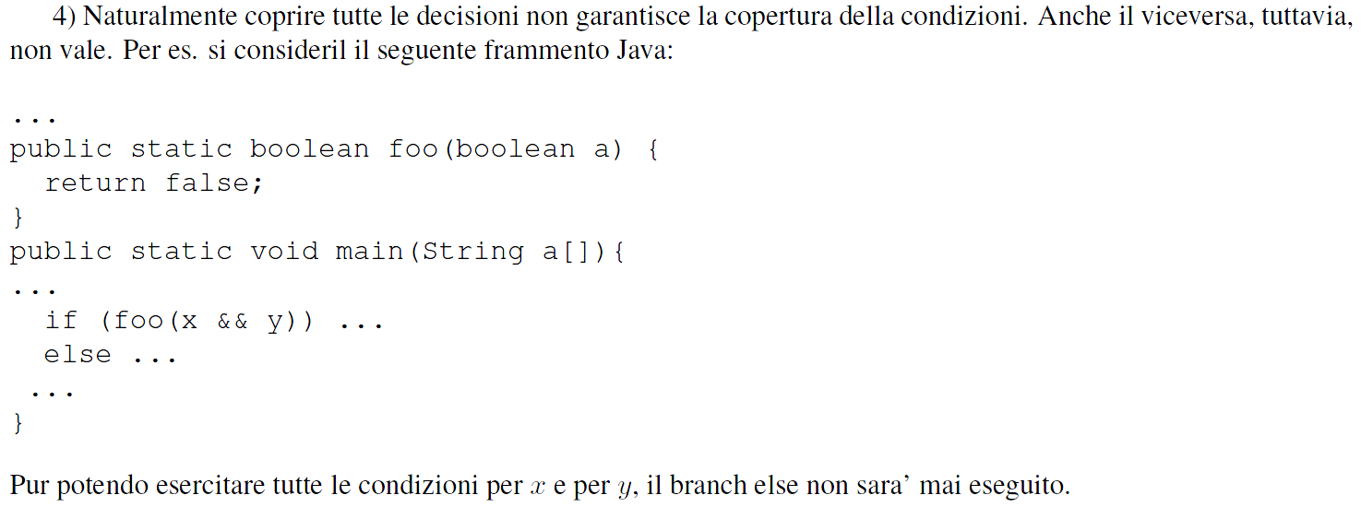

Slide 20
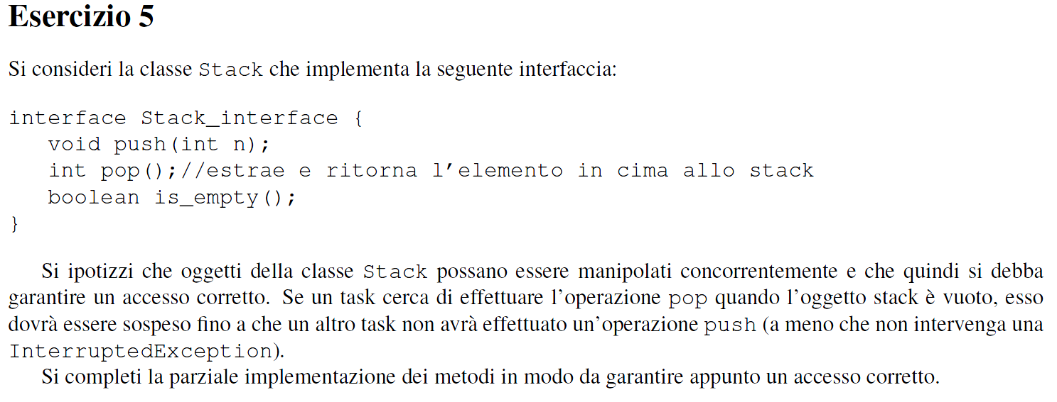

Slide 21
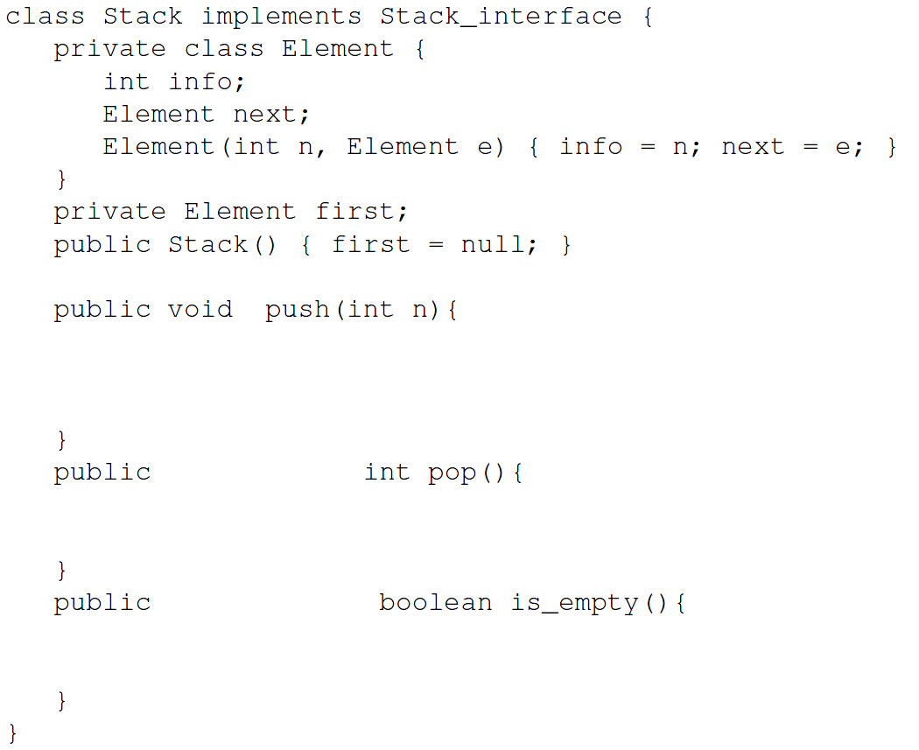

Slide 22
